Slide 1


Acuerdos Transformativos
Jaume Puy
Rector de la Universitat de Lleida
Gonzalo Rey Pinzón
Universidad de La Laguna
Rocío Fernández Cordero
Universidad Pablo de Olavide
Modera: Àngeles Consuelo Gallar | UCC+I UMH

Slide 2
ACUERDOS TRANSFORMATIVOS (AT)
Las negociaciones con editoriales
Comportamiento de Universidades en el uso de las APCs
Acuerdos transformativos desde el punto de vista técnico

Slide 3
ACUERDOS TRANSFORMATIVOS (AT)
Contexto
Los AT son un modelo de negocio surgido, hace 10 años, al interno del mercado de la publicación científica, impulsado por las bibliotecas de las universidades y centros de investigación a nivel mundial. Lo que se busca es, pasar de contratos de suscripción de lectura a contratos de publicación. Pasar de pagar por leer a pagar por leer y publicar. Estos AT se enmarcan en el deseo/necesidad de impulsar el Acceso Abierto y en definitiva la Ciencia Abierta.
APC (Articles Processing Charges) son los gastos que el editor cobra al autor para publicar en revistas de acceso abierto (revistas doradas) o en revistas de suscripción (revistas híbridas) en las que conviven artículos abiertos y cerrados.
PAR hace referencia al costo total de un acuerdo de publicación y lectura en el que divides el costo por el número de APC que cubre el acuerdo.

Slide 4

ACUERDOS TRANSFORMATIVOS (AT)
Contexto
En 2019 la Crue aprueba un documento de compromisos con la Ciencia Abierta, en el que la Crue se obliga a incluir el acceso abierto inmediato en las negociaciones con los editores de publicaciones científicas.
En noviembre de 2019 se constituye la Comisión General Negociadora a la que se suma el CSIC.
El encargo recibido fue:
Mantener lo más posible los precios y, en todo caso, no superar el 10% de incremento acumulado en los 4 años.
Que un APC cueste lo mismo a cualquier investigador del sistema y que su precio dentro de los AT sea beneficioso.
No incluir el gasto precedente de publicación en abierto.
El mínimo de publicación en abierto para una universidad en el 4º año debía ser del 60%

Slide 5
ACUERDOS TRANSFORMATIVOS
OBJETIVOS
Mejorar el acceso a las publicaciones científicas
Evolucionar hacia un nuevo modelo de precios más justo, equitativo y transparente
Dar oportunidad a todos los investigadores de Crue-CSIC a publicar en abierto
Mantener los derechos de autor (CC BY)
Incluir el gold, sin incluir el gasto previo

Slide 6
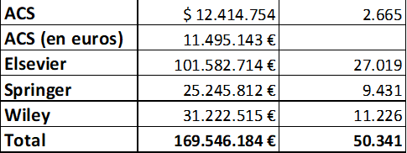
ACUERDOS TRANSFORMATIVOS
2021 Acuerdos CRUE y CSIC con SPRINGER, ACS, WILEY y ELSEVIER
para 4 años
Coste lectura
y publicación
APCs incluidos
en el acuerdo

Slide 7
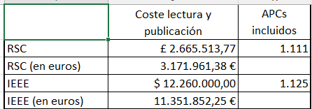
ACUERDOS TRANSFORMATIVOS
2023 Acuerdos RSC y IEEE

Slide 8
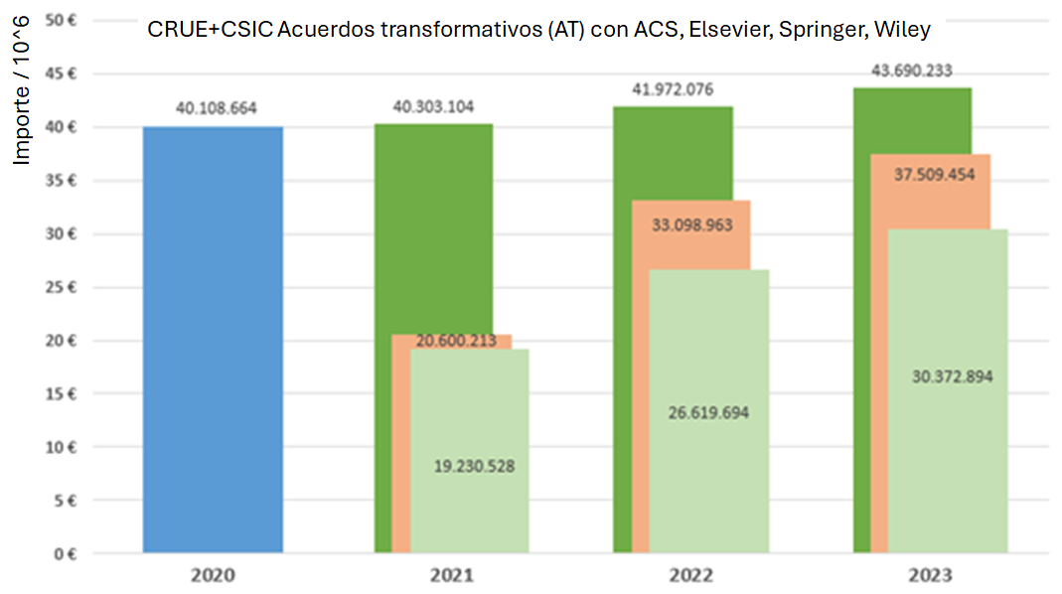
Evolución de los acuerdos: 2021-23

Slide 9
ALGUNOS DATOS A LOS 3 AÑOS DE LA FIRMA
 | Coste lectura y publicación | Coste lectura | % coste lectura | Coste publicación | % coste publicación | % incremento 2021 - 2023 sin incorporaciones | APCs incluidos | APCs utilizados | % APCs utilizados | Valor de los APCs utilizados según el precio del AT | Valor de mercado de los APCs utilizados según ESAC | % coste publicación según ESAC
ACS | 8.464.141 € | 2.647.390 € | 31,3% | 5.816.750 € | 68,7% | 7,15% | 1.950 | 1.923 | 98,6% | 5.930.284 € | 6.747.903 € | 79,7 %
Elsevier | 75.978.397 € | 29.342.023 € | 38,6% | 46.636.374 € | 61,4% | 5,58% | 19.000 | 17.771 | 93,5% | 43.734.431 € | 47.340.142 € | 62,3 %
Springer | 18.590.632 € | 2.702.795 € | 14,5% | 15.887.837 € | 85,5% | 7,68% | 6.972 | 5.897 | 84,6% | 14.376.886 € | 19.126.517 € | 102,9 %
Wiley | 22.932.243 € | 6.879.673 € | 30 % | 16.052.570 € | 70 % | 6,11% | 7.977 | 6.137 | 76,9% | 12.181.515 € | 17.994.067 € | 78,5%
Total | 125.965.413 € | 41.571.881 € | 33 % | 84.393.531 € | 67 % | 6,63% | 35.899 | 31.728 | 88,4% | 76.223.116 € | 91.208.630 € | 72,4%
APC Article Processing Charges
ESAC Efficiency and Standards for Article Charges

Slide 10
IMPACTO SOBRE LA PUBLICACION EN ABIERTO
Fuente: CISUG

Slide 11
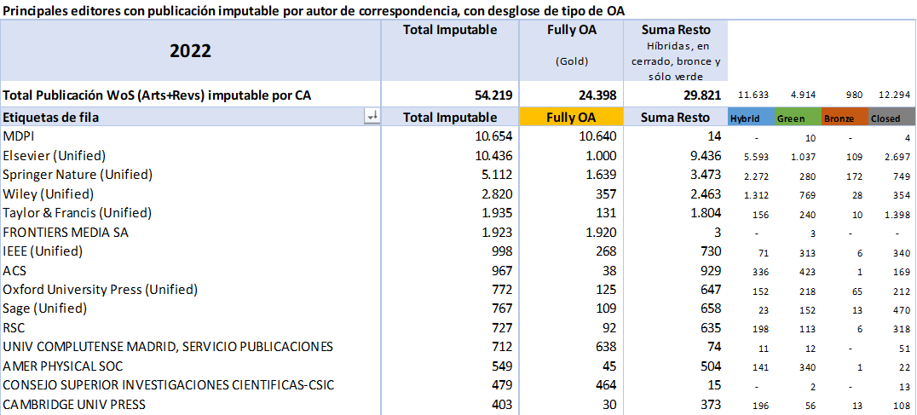
EDITORIALES ELEGIDAS POR LOS INVESTIGADORES

Slide 12
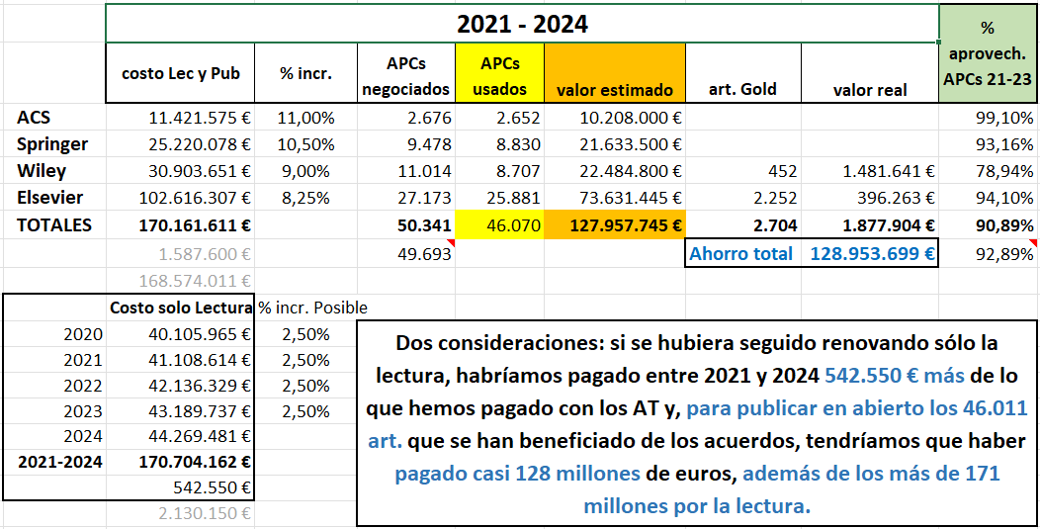
USO DE LOS APC POR PARTE DE LAS INSTITUCIONES

Slide 13
ASPECTOS TÉCNICOS DE LOS AT
El papel de bibliotecas universitarias, los consorcios y grupos de compra
Las licencias de contratación y las licencias CC
La promoción del OA y la difusión de los acuerdos
La gestión de los APC: los dashboards y los repositorios
La evaluación de los resultados

Slide 14
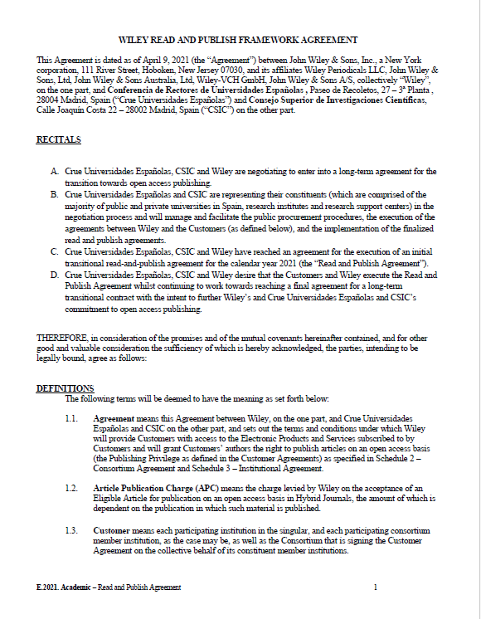
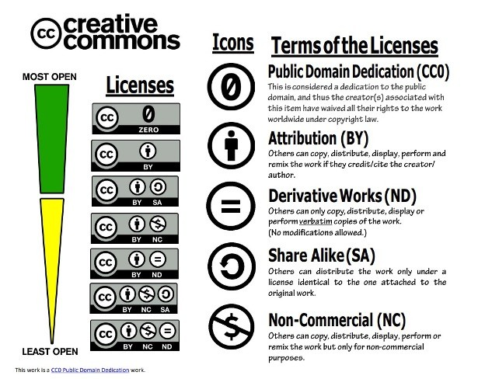
LICENCIAS DE CONTRATACIÓN Y CC

Slide 15
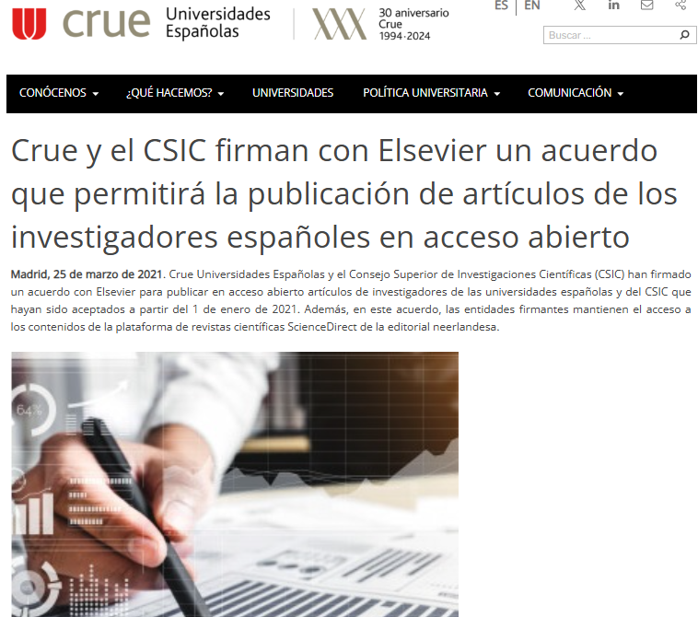
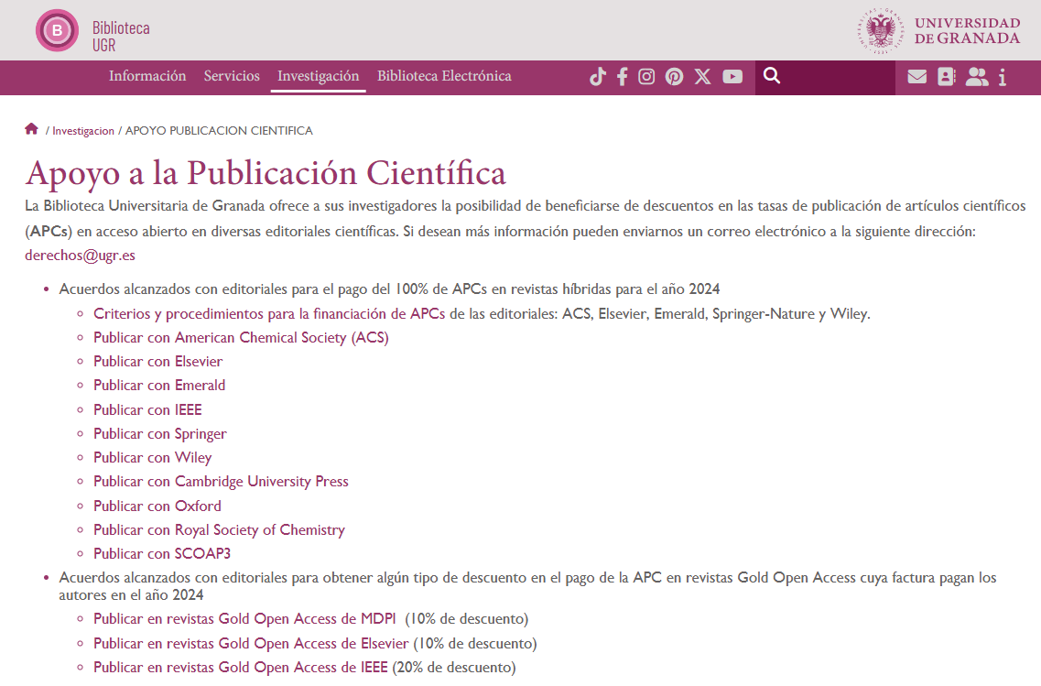
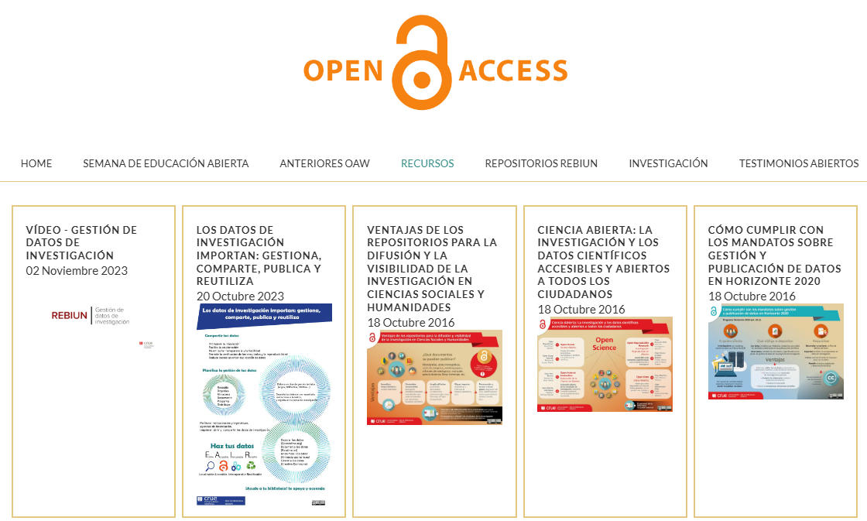
PROMOCIÓN OA/DIFUSIÓN ACUERDOS

Slide 16
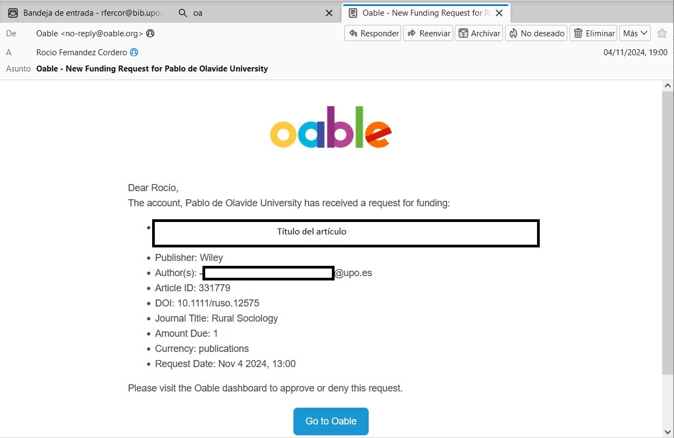
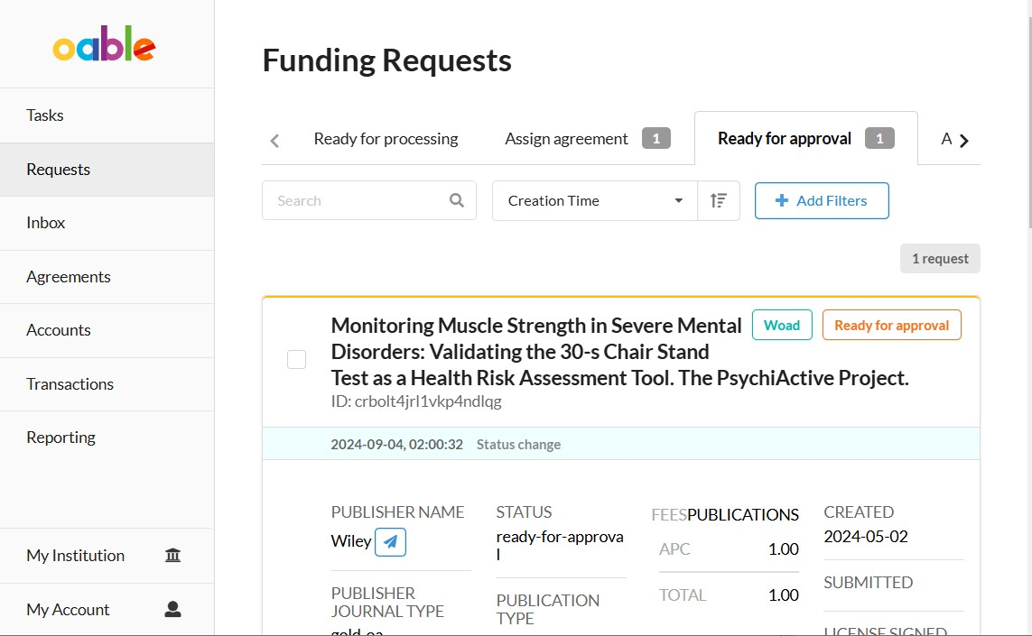
GESTIÓN DE APC: dashboards

Slide 17

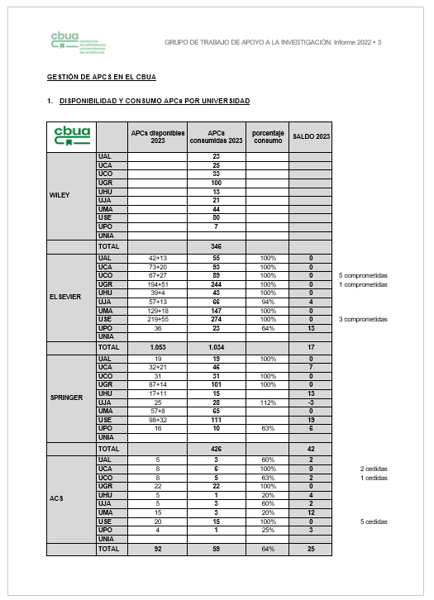
EVALUACIÓN DE RESULTADOS

Slide 18
ACUERDOS TRANSFORMATIVOS
Gracias por la atención

